Slide 1

а
м
а
т
е
л
и
ь
н
н
а
я
математика
з
Краткосрочный проект
для детей старшей группы
Подготовила и провела:
воспитатели группы №4
Крылова Р.П., Нецветаева Н.В.
2021 учебный год

Slide 2

Вид проекта: познавательно – игровой.
Срок реализации: краткосрочный
с 01.10 по 31.10.2021г.(1 месяц).
Состав участников: групповой (воспитатели, дети старшей группы, родители).

Slide 3
Проблема и актуальность проекта:
Проблема раскрытия способностей и задатков математического мышления детей дошкольного возраста в современной жизни приобретает все больше значение. Это объясняется, прежде всего бурным развитием науки, связанной с математикой и проникновением ее в различные области знаний.
Знание математики в наше время совершенно необходимо детям для их благополучного существования в цивилизованном человеческом обществе. Дети с самого раннего возраста связаны с математикой, любой ребенок знает, много или мало у него игрушек, сколько машиной или кукол у его друга или подружки и т. д. Кроме того, математика очень развивает умственные способности ребенка: научно доказано, что чем больше информации проходит через мозг ребенка, тем он быстрее развивается и лучше функционирует.
Дошкольники не знают, что математика трудная дисциплина и не должны узнать об этом никогда. Наша задача – дать ребенку почувствовать, что он сможет понять, усвоить не только частные понятия, но и общие закономерности. Сущность занимательности - необычность, неожиданность.

Slide 4

Занимательный математический материал: активизирует умственную деятельность, заинтересовывает математическим материалом, увлекает и развлекает детей, развивает ум, расширяет, углубляет математические представления, закрепляет полученные знания и умения.
У нас возникло желание вызвать интерес у детей к математике, помочь им самостоятельно искать ответы на поставленные вопросы и сделать занятия увлекательными. Этому посвящён наш проект «Занимательная математика».
В основе проекта лежит развитие познавательных навыков, умений самостоятельно конструировать свои знания, умений ориентироваться в информационном пространстве, развитие творческого мышления, как раз то, что и требуется в нашем современном мире.

Slide 5
Цель проекта: формирование элементарных математических представлений у детей старшего дошкольного возраста через занимательный материал в организованной и самостоятельной деятельности детей.
Задачи:
Создать условия для усвоения дошкольниками математических представлений, обеспечить успешное развитие способностей и мышления детей.
Содействовать развитию умения считать в пределах 10 в прямом и обратном порядке, правильно пользоваться порядковыми и количественными числительными.
Способствовать закреплению умения узнавать и называть геометрические фигуры.
Содействовать совершенствованию умения выделять совокупности предметов или фигур, обладающих общим свойством.
Содействовать развитию мыслительных операций: логического мышления, смекалки, зрительной памяти, воображения, умения сравнивать и анализировать.
Способствовать развитию интереса к играм, требующим умственного напряжения, интеллектуального усилия.
Способствовать воспитанию самостоятельности, умения понимать учебную задачу и выполнять ее самостоятельно.
Содействовать повышению уровня готовности детей старшего дошкольного возраста к обучению в школе.
Побуждать родителей к участию в реализации проекта и заниматься с детьми дома.

Slide 6
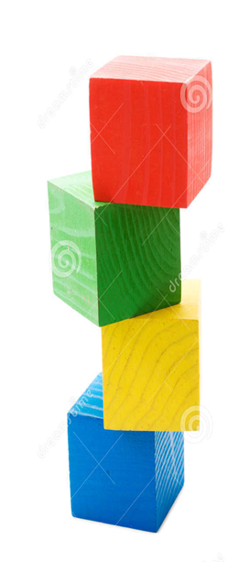
Этапы реализации проекта:
Постановка проблемы
Реализация проекта
Заключительный
Основные формы реализации проекта: беседы, чтение загадок, рассказов, разучивание стихотворений; работа с родителями; творческая деятельность; досуговая деятельность.

Slide 7
Методы и приемы взаимодействия педагога
с детьми в ходе проекта:
Словесные (вопросы, побуждающие к мыслительной деятельности, указание, пояснение, объяснение, педагогическая оценка (поощрение, порицание, одобрение; похвала, разъяснение).
Наглядные (демонстрация наглядных пособий, показ способа действий, показ образца).
Практические (игровые действия, внезапное появление объектов, выполнение воспитателем игровых действий, загадывание и отгадывание загадок, введение элементов соревнования, создание игровой ситуации, упражнение, тренировка, моделирование).

Slide 8
Основные принципы реализации проекта
Доступность (соответствие дидактической задачи возрастным и индивидуальным возможностям дошкольников);
Повторяемость (закрепление и усложнение одной и той же игры);
Актуальность дидактического материала (актуальные формулировки математических задач, наглядные пособия и др.) собственно помогает детям воспринимать задания как игру, чувствовать заинтересованность в получении верного результата, стремиться к лучшему из возможных решений;
Коллективность (позволяет сплотить детский коллектив в единую группу, в единый организм, способный решать задачи более высокого уровня, нежели доступные одному ребенку, и зачастую – более сложные);
Соревновательность (создает у ребёнка или подгруппы стремление выполнить задание быстрее и качественнее конкурентов, что позволяет сократить время на выполнение задания с одной стороны, и добиться реально приемлемого результата с другой);
Элемент новизны (внесение новых атрибутов, схем, образцов, возможность проявления творчества, изменение правил).

Slide 9
Ожидаемый результат:
Повышение уровня математических представлений у детей старшего дошкольного возраста.
У детей выработан интерес к самому процессу познания математики.
Дети самостоятельно находят способы решения познавательных задач, стремятся к достижению поставленной цели, преодолевают трудности, умеют переносить усвоенный опыт в новые ситуации.
Активизация интереса родителей к использованию математических игр и упражнений.
Осознание родителями важности формирования элементарных математических представлений у детей с помощью занимательного материала, расширение знаний родителей о занимательном материале.

Slide 10
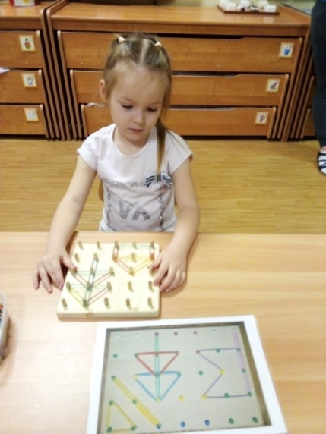
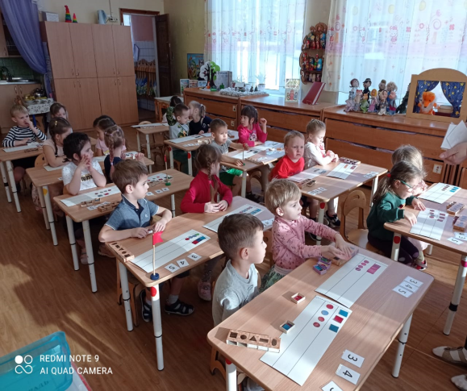
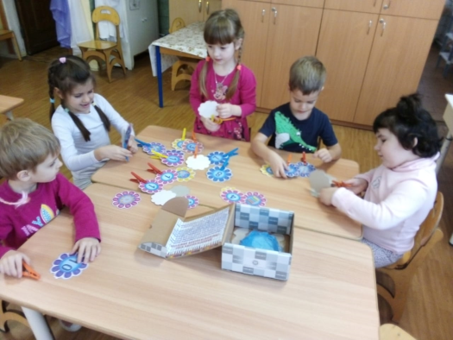
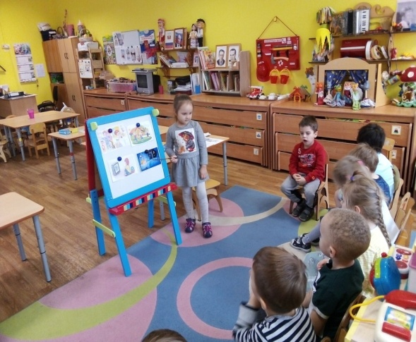
Интеллектуальное развитие дошкольников
Образовательная деятельность
Совместная деятельность
Самостоятельная деятельность

Slide 11
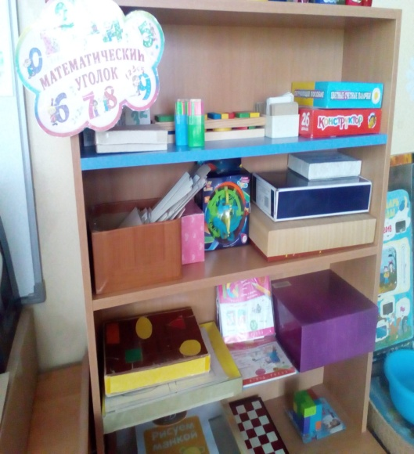
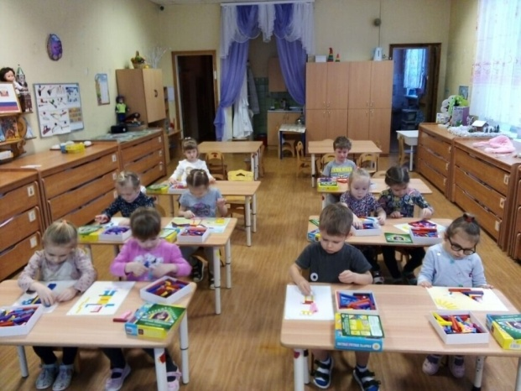
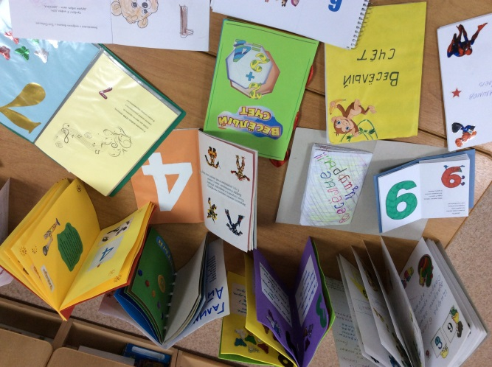
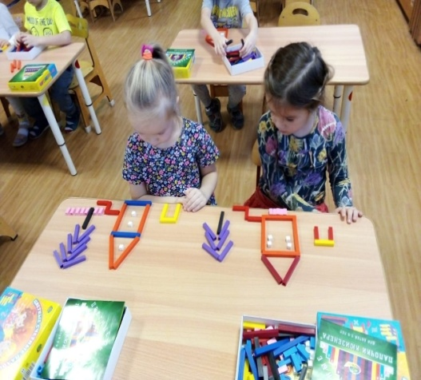
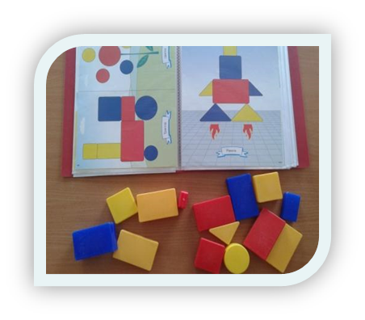
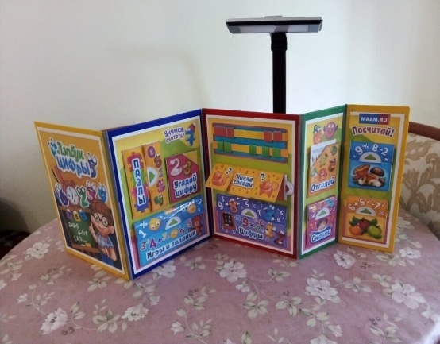
Развивающая среда

Slide 12
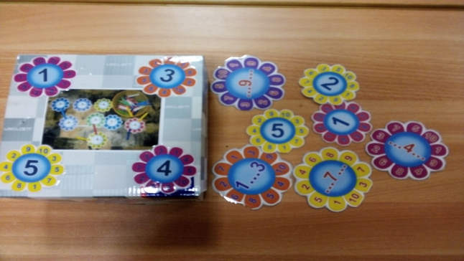
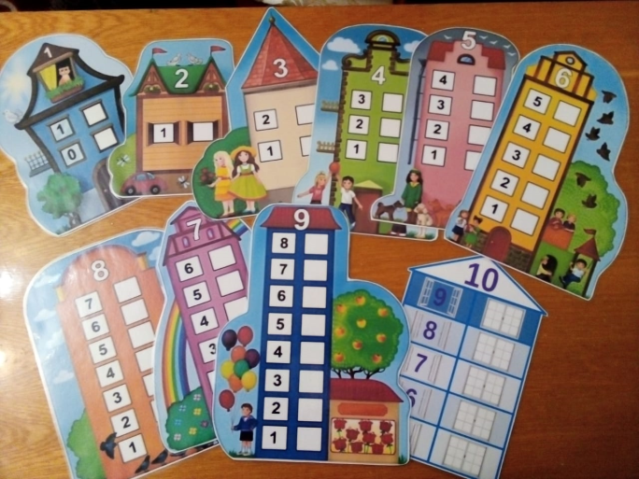
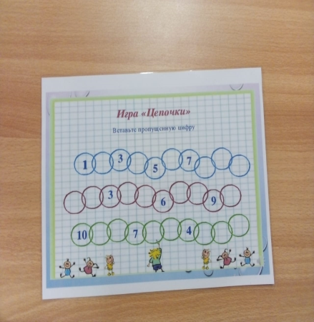
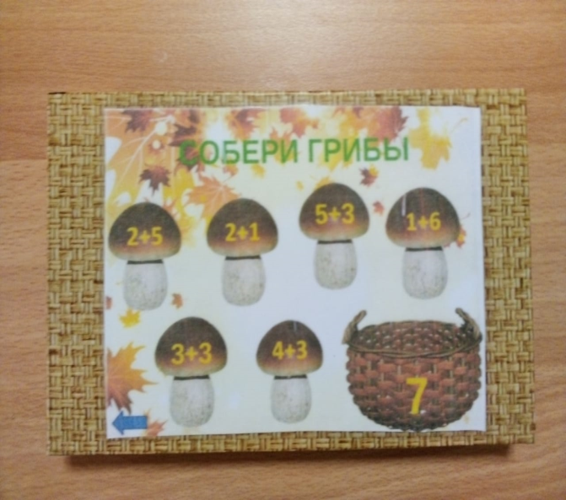
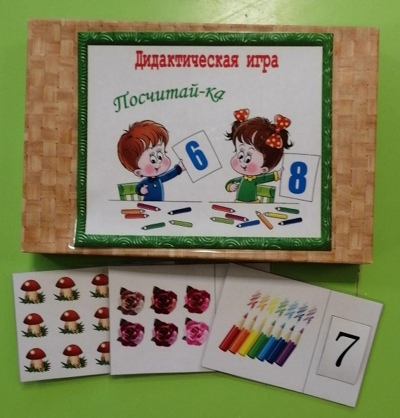
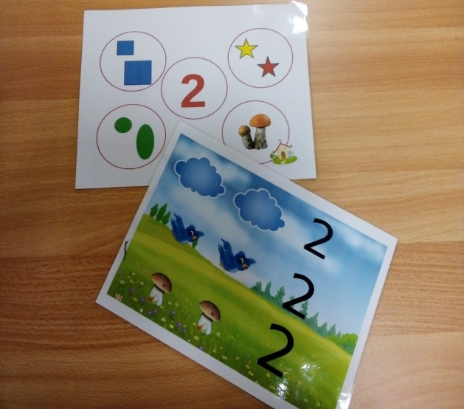

Slide 13
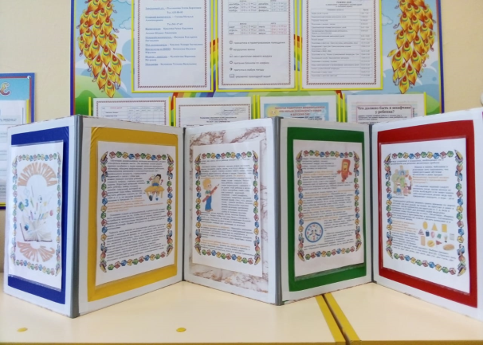
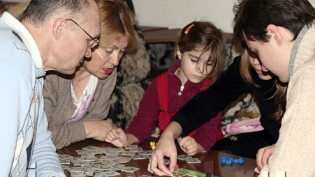
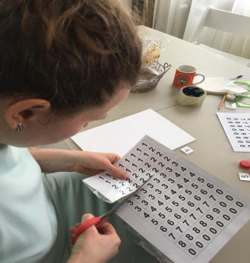
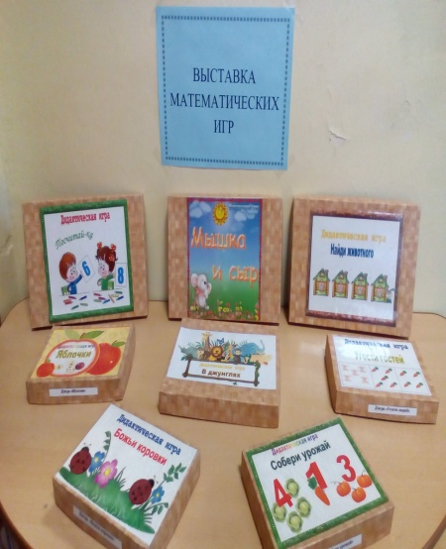
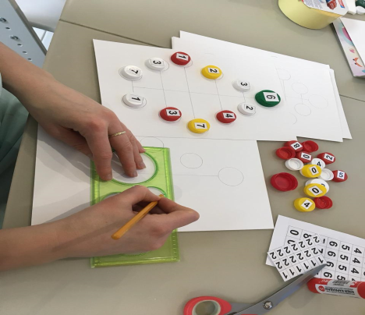
Взаимодействие с родителями
Формы работы
Родительские собрания
Консультации
Изготовление игр
Информацион
ный стенд для родителей
Анкетирование

Slide 14
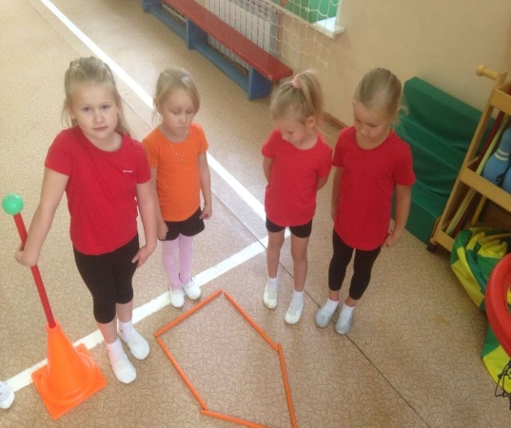
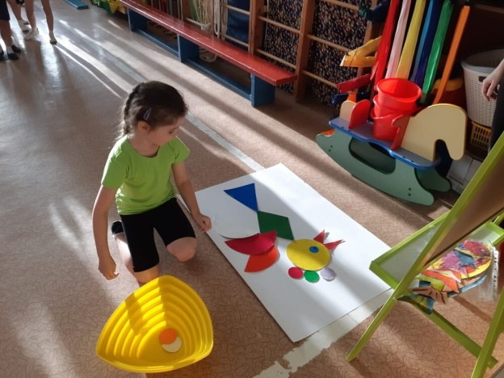
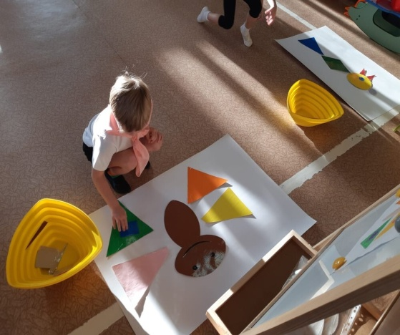
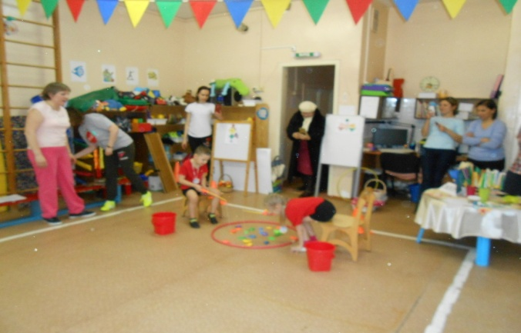
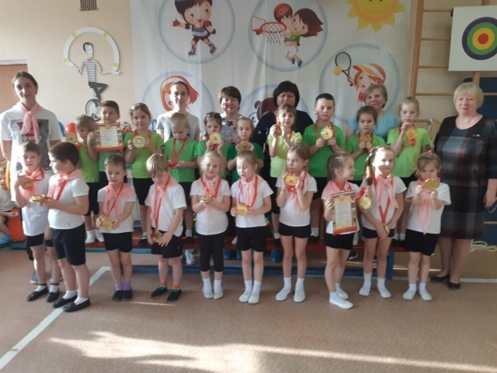
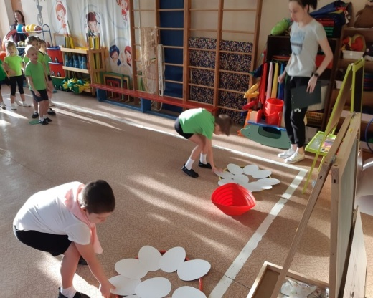
Спортивно – математическое развлечение

Slide 15
Результаты проекта.
Проект предлагает систему работы с детьми, родителями по внедрению в образовательный процесс развивающих игр с математическим содержанием с целью развития логического мышления и творческих способностей у детей старшего дошкольного возраста. Формирование математических представлений и элементов логического мышления требует постоянной, планомерной и системной работы, как в совместной деятельности взрослого и ребенка, так и в самостоятельной деятельности. Развивающие игры математической направленности способствуют успешному обучению основам математики, формированию математического мышления, стимулирует развитие творческого воображения, воспитанию настойчивости, воли, усидчивости, целеустремленности.

Slide 16


